Slide 1
CCI 프로그램
차별없는 스마트 시티 만들기
아이디어 생성을 위한 수업
서곶중학교 김희연

Slide 2
목차
차별없는 스마트 시티 만들기
01
문제 이해
디지털 소외 문제
살펴보기
02
해결 탐구
유니버설 디자인으로
스마트 시티 구상하기
03
결정 실행
스마트 시티
엔트리로 구현하기
04
학습 적용
결과물을 발표하고
배움 나누기
중학교 3학년

Slide 3
수업 계획
디지털 사회에서 발생하는 디지털 소외 문제 제시
디지털 소외계층의 이야기를 통한 공감대 형성
수업 형태: H-M-H 협력
문제 이해
디지털 소외 계층의 불편함 탐색
디지털 제품들의 문제점과 개선 방법 탐색
수업 형태: H-M-H협력
해결 탐구

Slide 4
수업 계획
유니버설 디자인 적용 제품 구상
인공지능 활용 프로그래밍
수업 형태: H-AI협력
결정 실행
작품 공유 및 발표
동료 평가 및 피드백
수업 형태: H-M-H협력
학습 적용

Slide 5
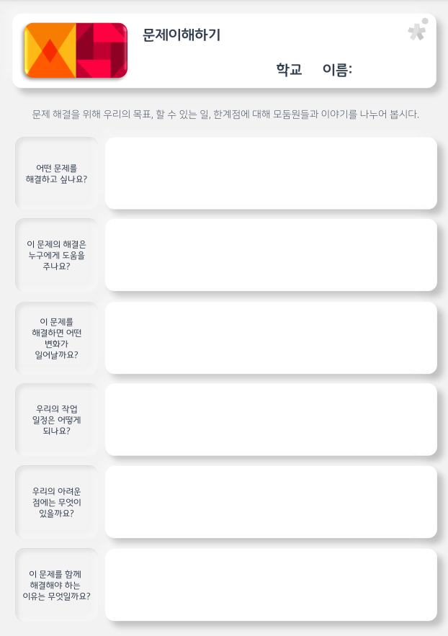
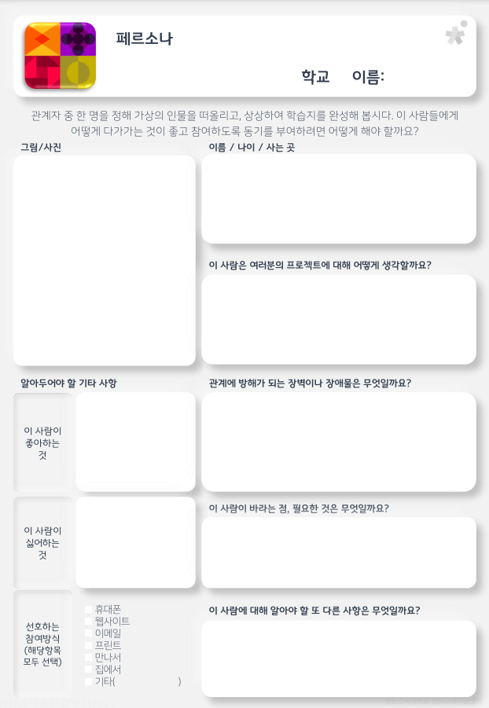
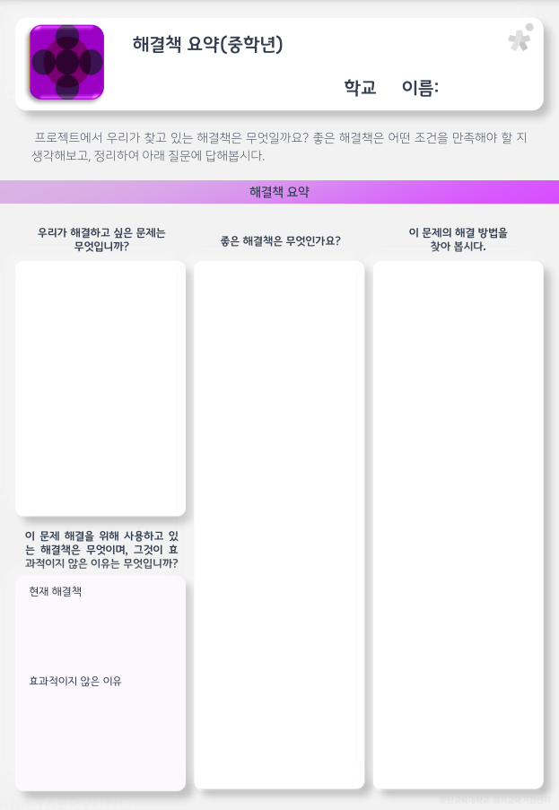
수업의 착안점
협력 지능 사고력 툴킷 사용

Slide 6
수업의 착안점
협력 지능 사고력 툴킷 사용
다양한 사고력 툴킷 제공
- 학생들이 스스로 문제 해결 가능
- 주제에 맞는 적절한 툴킷 선택 가능
- 단계별 질문으로 문제 해결 과정을
효과적으로 학습

Slide 7
목차
차별없는 스마트 시티 만들기
01
문제 이해
디지털 소외 문제
살펴보기
중학교 3학년

Slide 8
01
문제 이해
문제 제시하기
키오스크를 이용한 경험이 있나요?
사회적 약자가 이용하기 힘든
디지털 기기는 무엇이 있을까요?

Slide 9
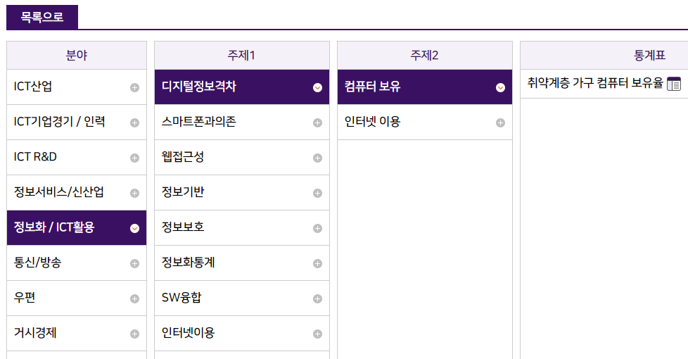
01
문제 이해
문제 제시하기
통계자료를 확인해봅시다. (https://www.itstat.go.kr/itstat/kor/tblInfo/TblInfoList.html?vw_cd=MT_ATITLE)

Slide 10
01
문제 이해
문제 제시하기
통계자료를 확인해봅시다. (https://www.itstat.go.kr/itstat/kor/tblInfo/TblInfoList.html?vw_cd=MT_ATITLE)

Slide 11
01
문제 이해
목표 확인하기
▶ 문제상황 인식
· 디지털 사회로 발전하여 많은 사람들이 편리함을 경험하지만 모든 사람이 편리하지는 않음을 인식
· 일상생활에서 소외된 사람들이 겪을 수 있는 어려움에 대해 생각해보기
▶ 목표 확인하기
· 디지털 격차로 인해 소외되는 계층 없이 모두가 편리할 수 있는 유니버설 스마트 시티 구현

Slide 12
01
문제 이해
목표 확인하기
유니버설 디자인에 대해 알아봅시다.
모든 사람이 편리하게
사용하려면 어떤 것을
고려해야 할까요?

Slide 13
01
문제 이해
문제 이해하기
▶ 문제 공감
· 일상생활에서 발생하는 다양한 디지털 소외 사례 찾아보기
· 페르소나 플레이북으로 사회적 약자의 입장에서 공감해보기
▶ 목표 설정 및 문제 정의
· 유니버설 스마트 시티 구현을 위한 구체적인 문제를 문제 정의 플레이북으로 정리

Slide 14
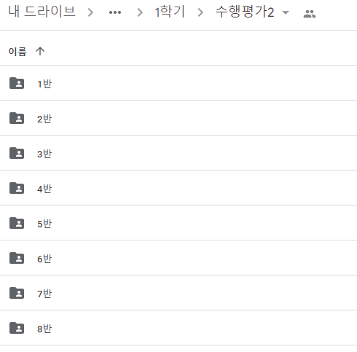
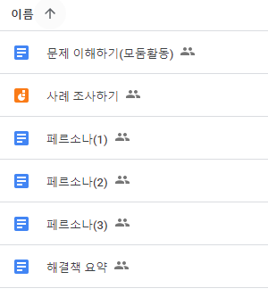
01
문제 이해
구글 드라이브에 모둠별 폴더 생성
모둠별로 하나의 폴더에 자료를 정리하며 협력
문제 이해하기

Slide 15
01
문제 이해
문제 이해하기
플레이북을 작성하며 문제에 공감해봅시다.
가상의 인물을 떠올리고, 상상하여 디지털 기기 사용이 어려운 사람의 입장이 되어
생각해봅시다.

Slide 16
01
문제 이해
문제 이해하기

Slide 17
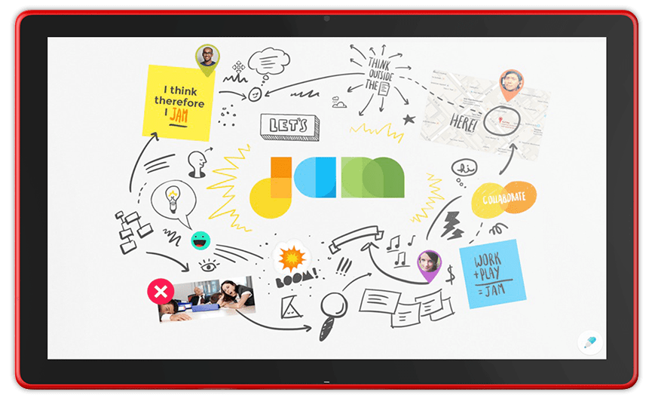
01
문제 이해
문제 이해하기
일상생활에서 디지털 소외 계층이 겪는 어려움에 대해 자유롭게 적어봅시다
잼보드-구글 드라이브 연동
모둠별 폴더에 잼보드 생성 후 학생들이 접속

Slide 18
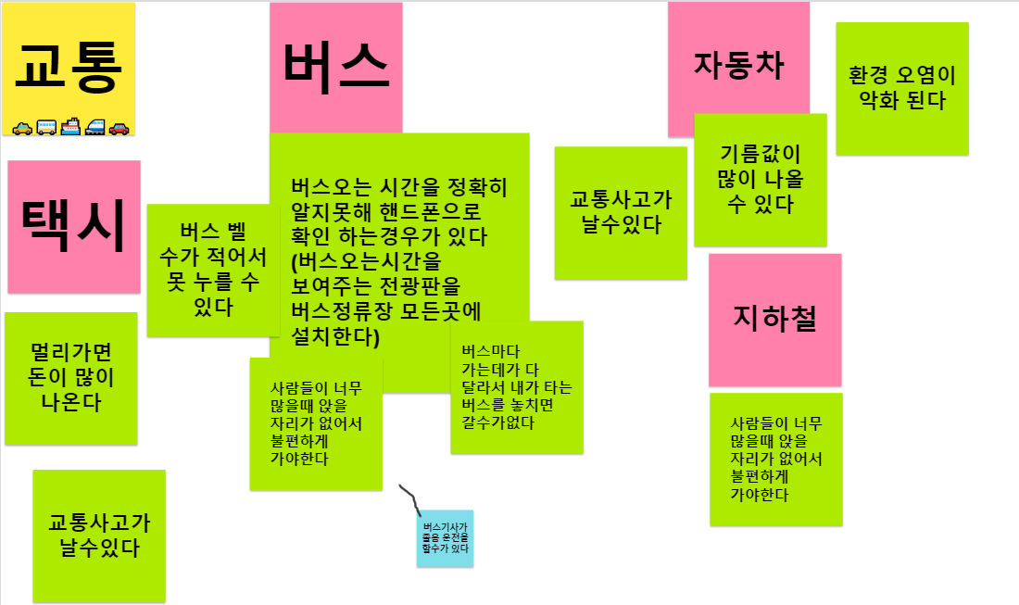
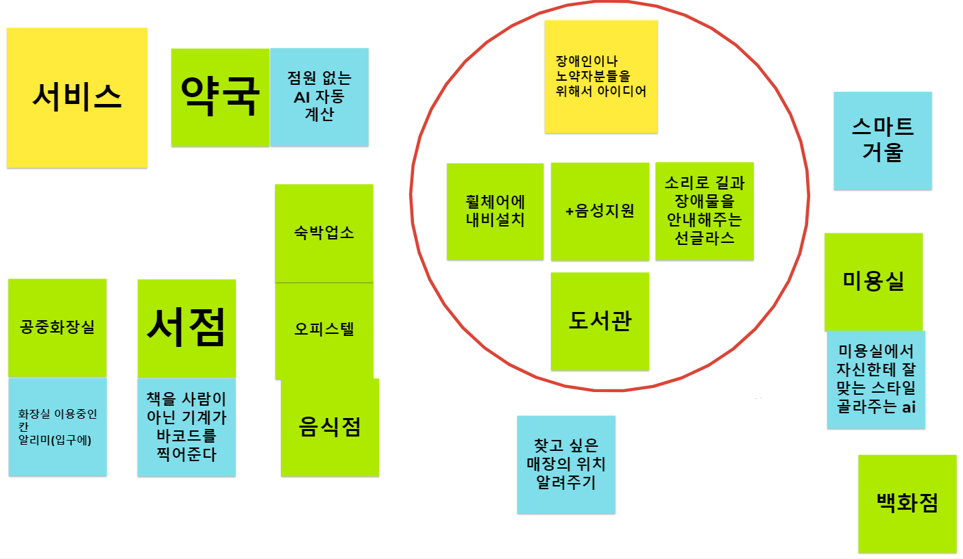
01
문제 이해
문제 이해하기

Slide 19
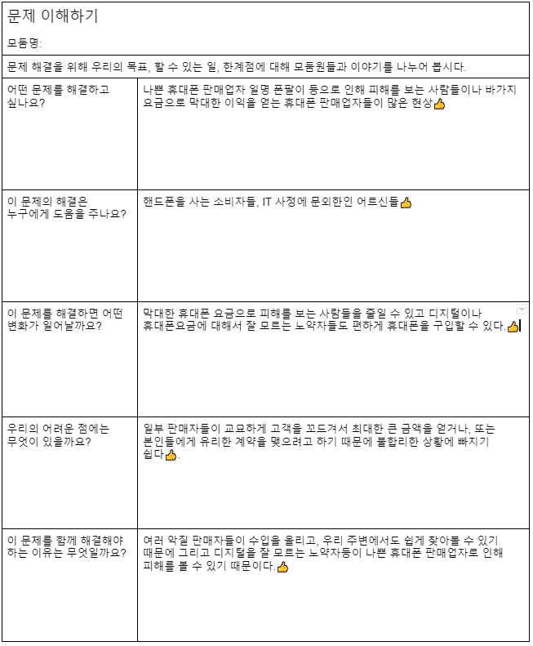
01
문제 이해
문제 이해하기

Slide 20
목차
차별없는 스마트 시티 만들기
02
해결 탐구
유니버설 디자인으로
스마트 시티 구상하기
중학교 3학년

Slide 21
02
해결 탐색
해결책 탐구하기
▶ 해결책 탐색
· 문제 해결을 위한 스마트 제품 구상
· 해결책 요약 플레이북에 해결방법 정리
- 유니버설 제품의 7가지 조건을 만족했는지 모둠별로 토의하여 정리, 반성
- 제품의 프로토 타입을 그림, 오토드로우 활용하여 표현

Slide 22
02
해결 탐색
해결책 탐구하기
플레이북을 작성하며 해결책이 적절한지
논의합시다.
- 유니버설 디자인의 7가지 조건을 플레이북에 추가해
해결책을 자세하게 작성하도록 함

Slide 23
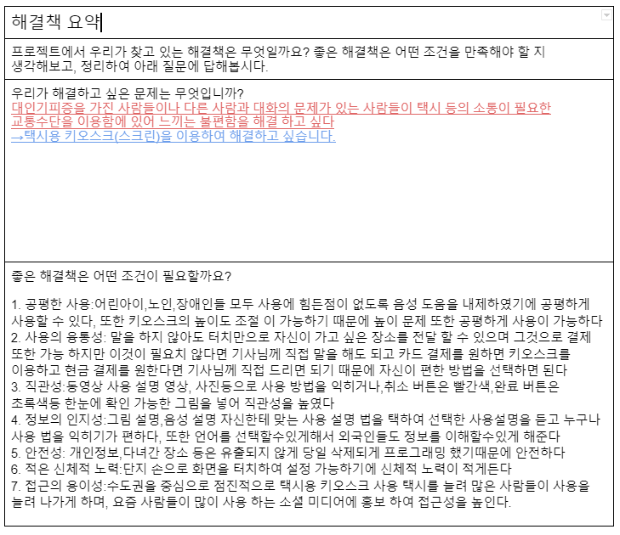
02
해결 탐색
해결책 탐구하기

Slide 24
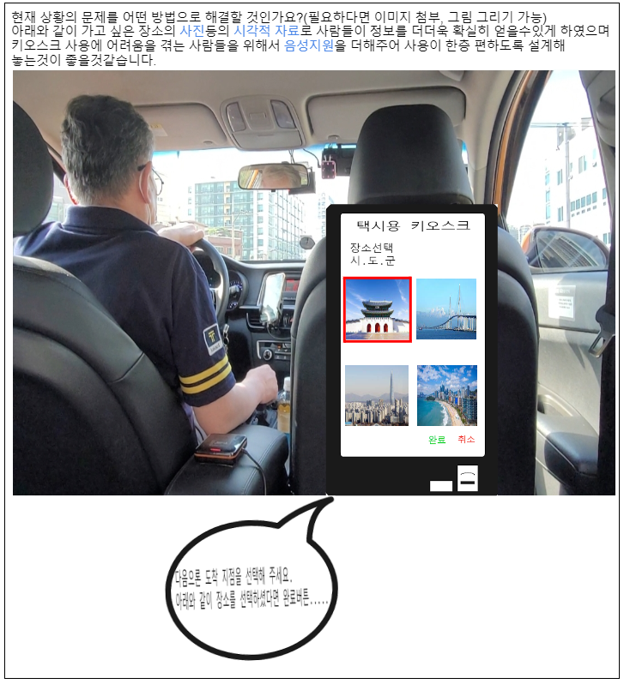
02
해결 탐색
해결책 탐구하기

Slide 25
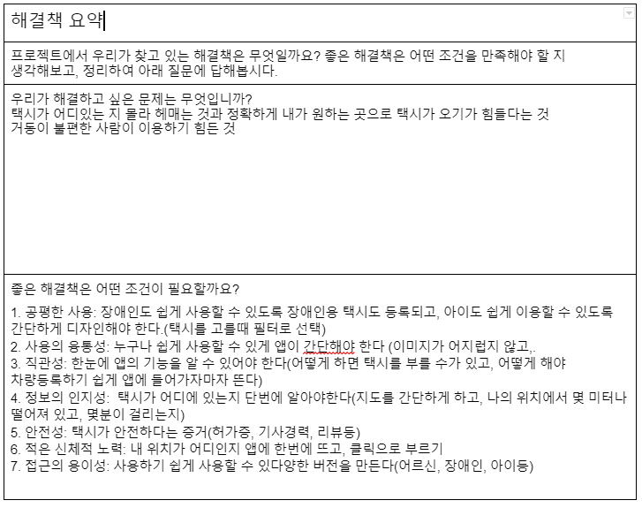
02
해결 탐색
해결책 탐구하기

Slide 26
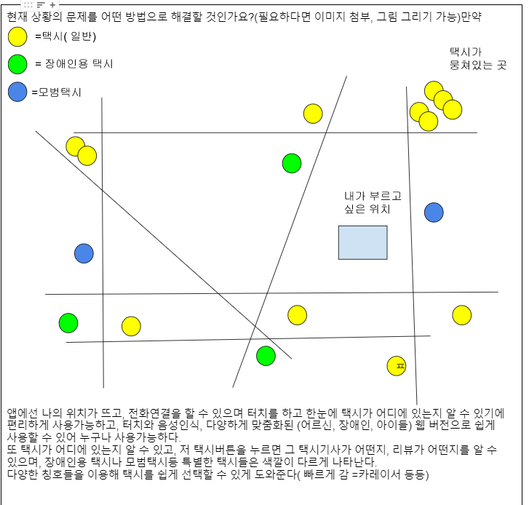
02
해결 탐색
해결책 탐구하기

Slide 27
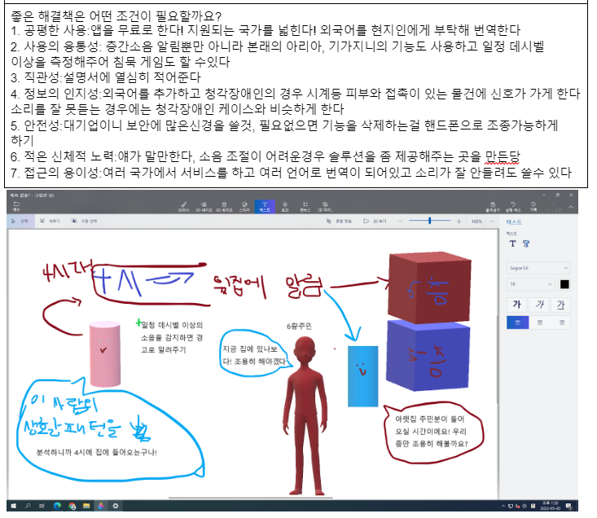
02
해결 탐색
해결책 탐구하기

Slide 28
목차
차별없는 스마트 시티 만들기
03
결정 실행
스마트 시티
엔트리로 구현하기
중학교 3학년

Slide 29
03
결정 실행
해결책 결정하기
▶ 해결책 결정 및 실행
- 구상한 제품 중 적절한 기능 선정
- 인공지능 데이터 수집
- 엔트리 프로그래밍을 통해 해결책 실행

Slide 30
03
결정 실행
해결책 결정하기
인공지능을 이용해
문제를 쉽게 해결해봅시다.
인공지능 학습에 필요한
데이터를 수집해봅시다.

Slide 31
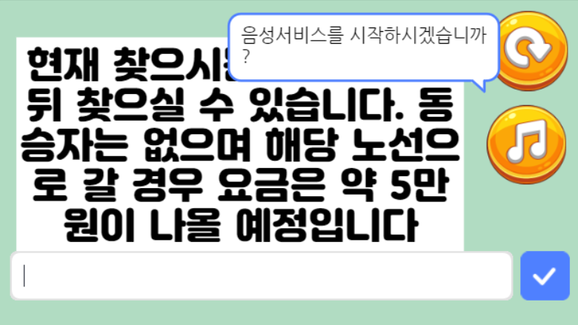
03
결정 실행
해결책 결정하기

Slide 32
목차
차별없는 스마트 시티 만들기
04
학습 적용
결과물을 발표하고
배움 나누기
중학교 3학년

Slide 33
04
학습 적용
협력 결과 공유하기
▶협력 결과 공유하기
모둠별로 만든 엔트리 작품을 학급방에 업로드하여 공유, 댓글로 피드백
기획 의도, 기능 소개를 포함한 모둠별 프레젠테이션 작성 및 발표

Slide 34
04
학습 적용
협력 결과 공유하기

Slide 35
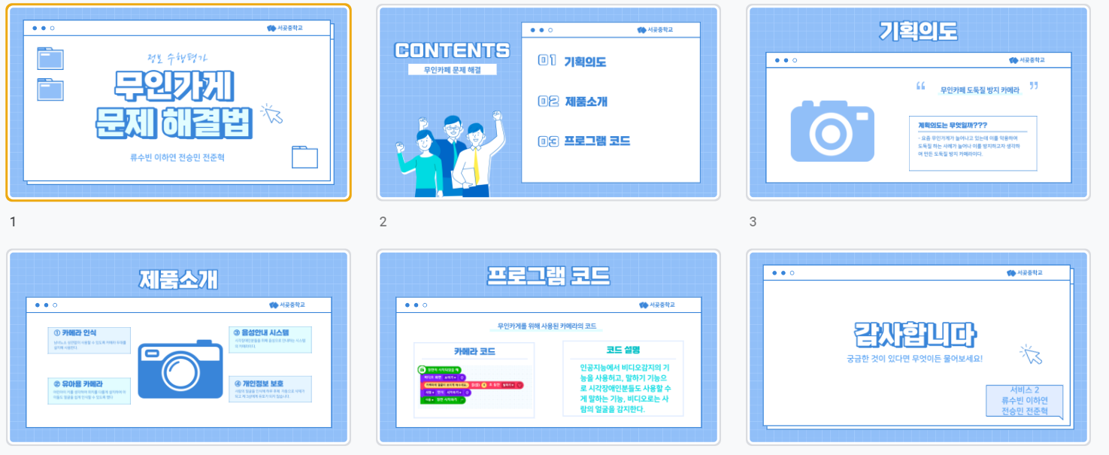
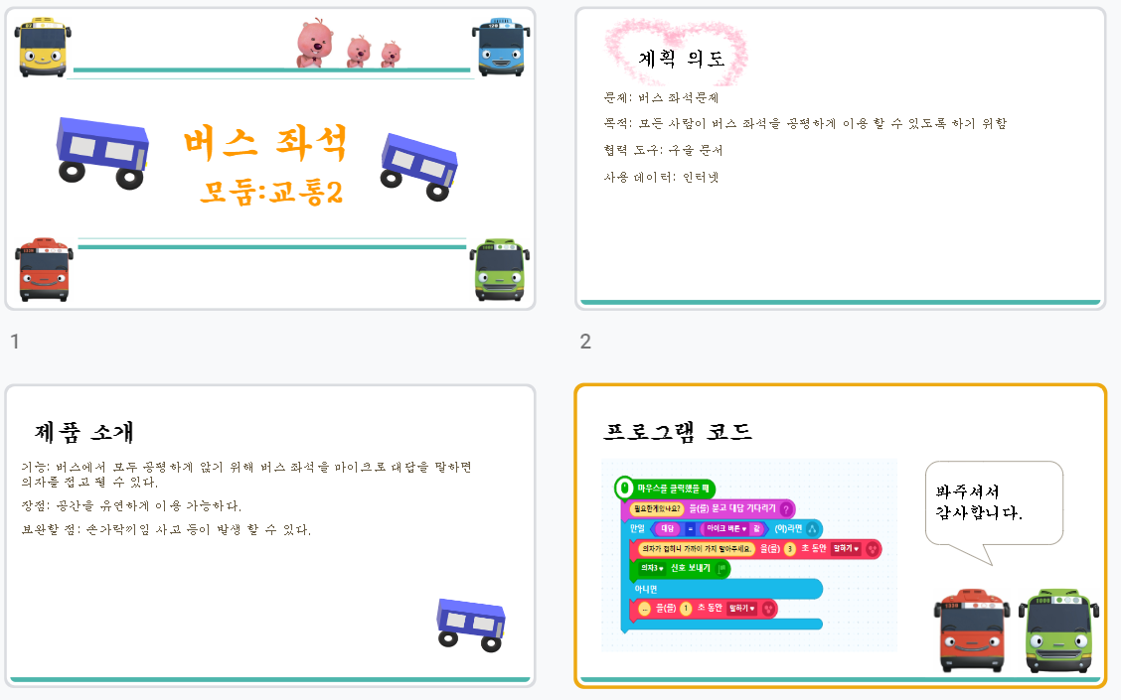
04
학습 적용
협력 결과 공유하기

Slide 36
04
학습 적용
협력 결과 공유하기

